Slide 1
세상 모든 자연과 통하다
GLOBAL ECO THE SAEM
Eco Soul Base Line

Slide 2
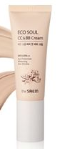
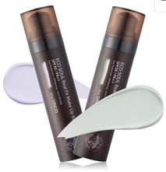
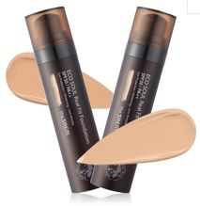
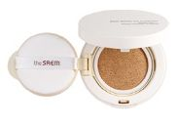
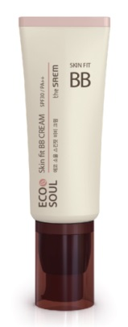
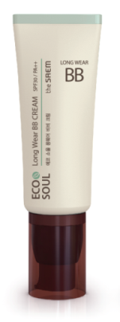
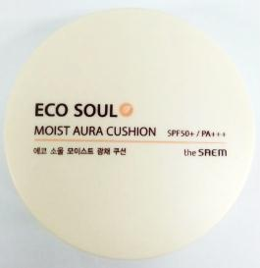
Eco Soul Base Line-up
Обновленная линия Eco Soul Base
Предыдущие товарные позиции
Eco Soul
CC Cream
Eco Soul
CC & BB Cream
Eco Soul
CC Cushion
Eco Soul
Real Fit Makeup Base
Eco Soul
Real Fit Foundation
Renewal
Discontinue
Design Renewal
Design Renewal
Discontinue
Новинки
Eco Soul
Magic Primer
Eco Soul
CC Cream
Eco Soul
Powder BB Cream
Eco Soul
Skin Fit BB Cream
Eco Soul
Longwear BB Cream
Eco Soul
Moist Aura Cushion
Eco Soul
Volume Beam Highlighter

Slide 3
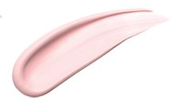
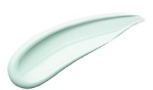
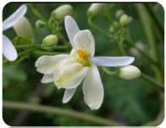
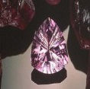
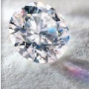
Eco Soul Magic Primer SPF30 PA++
01 Blooming Pink
02 Blooming Green
30g
30g
Eco Soul Magic Primer
Идея линии
Основной эффект | 01] Праймер с романтичным розовым оттенком придает сияющий здоровый вид тусклой, уставшей коже, прекрасно ее увлажняя. 02] Праймер с освежающим зеленоватым придает сияющий здоровый вид коже с красноватым оттенком, прекрасно ее увлажняя.
Ингредиенты | Швейцарские альпийские травы, обогащенная минералами ледниковая вода Аляски, трегалоза (натуральный дисахарид, обладающий превосходными увлажняющими свойствами) – в результате кожа дольше остается насыщена влагой. Обладает гипоаллергенной формулой, в которой отсутствуют такие вредные и потенциально опасные составляющие, как вазелин, триэтаноламин, продукты животного происхождения, бензофенон-3, лаурилсульфат натрия, искусственные красители, имидазолидинил-мочевина.
Свойства | Обладает кремовой текстурой, в состав которой входит комплекс частичек драгоценных минералов. Благодаря этому оказывает эффект мягкого фокуса: отражает и рассеивает свет, визуально разглаживая кожу, придавая ей при этом притягательную яркость и легкий глянец,. Прочный полимер и экстракт каштана заполняют участки кожи с неровным рельефом, оказывая ультрагладкий эффект. Легкая текстура обладает высокой степенью «сцепления» с кожей. Экстракт моринги препятствует проникновению в кожу опасных веществ. Улучшает сцепление компонентов декоративной косметики с кожей и обеспечивает ее стойкость.
Предназначение | Девушки после 20 лет, чья кожа нуждается в коррекции общего тона.
Коррекция тона кожи
Подготовка к нанесению макияжа
Защитная функция
Придание гладкости кожному покрову
Высокая степень увлажнения

Slide 4
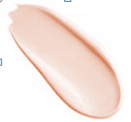
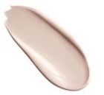
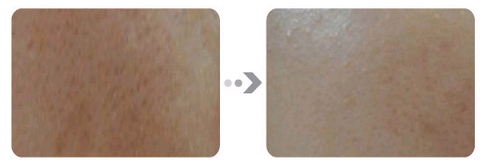
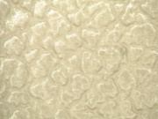
Eco Soul CC Cream SPF 30 PA++
Eco Soul CC Cream
Идея линии
Основной эффект | Два в одном: крем с комплексным уходом не только улучшит макияж, выравнивая тон лица и маскируя недостатки, но и позаботится о здоровье Вашей кожи.
Ингредиенты | Швейцарские альпийские травы, обогащенная минералами ледниковая вода Аляски. Увлажняющий ингредиент, состоящий на 50% из гиалуроновой кислоты. Комплекс, придающий коже сияние. Гипоаллергенная формула: без смолы, триэтаноламина, парааминобензойной кислоты, вазелина, бензофенона, сульфатов, имидазолидинил-мочевины.
Свойства
Предназначение | Девушки после 20 лет с тусклой обезвоженной кожей. Женщины, предпочитающие крем с естественным покрытием .
Комплексный уход: уход за кожей+ средство для макияжа
Формула на 50% состоящая из ингредиентов, ухаживающих за кожей
Осветляющий комплекс
Увлажнение
30g
01 Brightening
Обладает эффектом мягкого фокуса: отражает и рассеивает свет, визуально разглаживая кожу и оптически сглаживающие неровности кожи
Эффективно увлажняет
02 Cover
Soft Focus Effect
More Features of Each Color
01 BRIGHTENING
02 COVER
Осветляющий комплекс придает коже свечение и яркость, в то время как специальные ингредиенты ее освежают.
Мягко скрывает недостатки кожи - ваше лицо натурально и естественно.
Не выглядит как маска и создает идеальное покрытие.
Легкая, нелипкая текстура.
Благодаря специальной системе кожа обретает естественное деликатное свечение без излишнего глянца.
Легкий отражающий эффект
создает иллюзию гладкой кожи
До
빛
После
После нанесения крема кожа становится гладкой и сияющей.
사용 전
사용 후
Тусклая кожа с расширенными порами

Slide 5
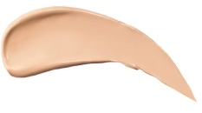
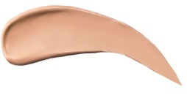
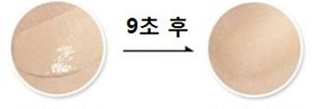
Eco Soul Powder BB Cream SPF 50+ PA+++
Eco Soul Powder BB Cream
Идея линии
Основной эффект | Крем прекрасно распределяется по коже и превращается в пудру уже через 9 секунд! Макияж остается неизменным, не требуя дополнительного нанесения пудры, а кожа мягкой и увлажненной.
Ингредиенты | Швейцарские альпийские травы, обогащенная минералами ледниковая вода Аляски. Кремниевый порошок абсорбирует излишний жирный блеск. Полупрозрачный порошок придает лицу сияние. Экстракты портулака и моринги, фитосквалан, аргановое масло оказывают на кожу антиоксидантный эффект и прекрасно ее увлажняют. Корректирует тон кожи, придавая ему равномерность и сглаживая неровности. Гипоаллергенная формула: без смолы, триэтаноламина, парааминобензойной кислоты, вазелина, бензофенона, сульфатов, имидазолидинил-мочевины.
Свойства | Магические 9 секунд для достижения матового эффекта! Основа «всё-в-одном» заменяет собой сразу четыре средства: сонцезащитный крем + праймер + BB-крем + пудра. Фиксирующий полимер создает на лице тонкую защитную пленку, препятствующую растеканию макияжа. Позволяет коже дышать.
Назначение | От 20 до 40: Те, кто предпочитает простой и многофункциональный этап создания макияжа Те, кто отдает предпочтение матовому покрытию для нанесения макияжа.
Сочетает в себе свойства тональной основы и пудры
Контролирует себум
Стойкий эффект
Матовый финиш и одновременно увлажненная кожа
45g
01 Слоновая кость
02 Натуральный бежевый
Всего лишь
9 секунд!
Кремовая текстура
превращается в пудру

Slide 6
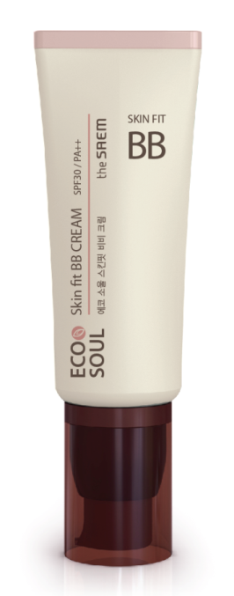
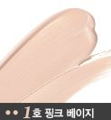
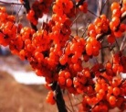
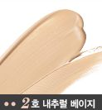
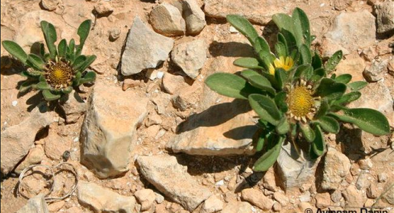
Eco Soul Skin Fit BB Cream SPF 37 PA+++
Eco Soul Skin Fit BB Cream
Идея линии
Основной эффект | Придает коже чистый, прозрачный тон как у младенца. Текстура крема настолько нежна, что практически невесома, и невероятно приятно распределяется по коже.
Ингредиенты и свойства | Швейцарские альпийские травы, обогащенная минералами ледниковая вода Аляски. Иерихонская роза [см. ниже]: великолепно впитывает влагу; обладает высокой способностью выживания. Экстракт ягод облепихи, содержащей ошеломительное количество витаминов – в 200 раз больше, чем в яблоке и в 5 раз больше, чем в лимоне: способствует обновлению клеток и осветляет кожу; предотвращает повреждение кожи свободными радикалами. Комплекс драгоценных минералов заставляет кожу сиять. Корректирует тон кожи, придавая ему равномерность и сглаживая неровности, не скапливается в местах с морщинками. Полимер с высокой степенью «сцепления» с кожей обеспечивает стойкость на весь день. Гипоаллергенная формула: без смолы, триэтаноламина, парааминобензойной кислоты, вазелина, бензофенона, сульфатов.
Предназначение | От 20 до 40: Те, кто предпочитает крем с ультралегким покрытием, которое остается незамеченным на коже, придавая ей естественный и одновременно ухоженный вид.
Невесомая текстура
Эффект «второй кожи»
Естественное покрытие
Матовый финиш и одновременно увлажненная кожа
40ml
01 Розовый беж
02 Натуральный беж
Природное чудо – воскресающая Иерихонская роза
Растет, как правило, на скалах или на сухой земле в пустынях. В таких условиях большинство растений гибнут, в то время как роза Иерихона выживает и умудряется расти. «Изюминка» экзотической розы в том, что как только почва цветка пересыхает после сезона дождей, растение сворачивается, постепенно превращаясь в невзрачный коричневый шарик. Внутри каждого такого комочка находятся небольшие стручки с семенами, которые способны сохранять в себе жизнь много лет. Но стоит увлажнить грунт или полить сам «шарик», как буквально на глазах роза «воскреснет». Получив влагу, удивительное произведение природы приобретает зеленый цвет, разворачивает лепестки и становится пышным. Способностью сворачиваться и наоборот растение обладает благодаря содержанию трегалозы – природному дисахариду.
Высушенная роза
через 5 минут после погружения в воду
через 10 минут после погружения в воду

Slide 7
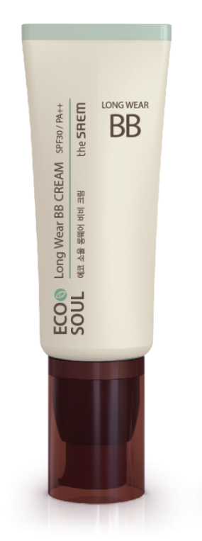
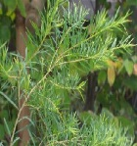
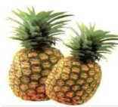
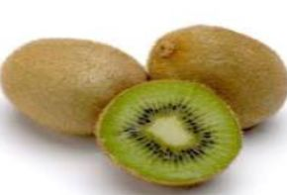
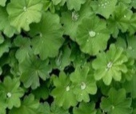
Eco Soul Long wear BB Cream SPF 30 PA++
Eco Soul Long Wear BB Cream
Идея линии
Основной эффект | ВВ-крем создаст на Вашей коже идеальное покрытие на весь день! В течение дня макияж останется свежим и неизменным!
Ингредиенты и свойства | Швейцарские альпийские травы, обогащенная минералами ледниковая вода Аляски. Экстракт чайного дерева – оказывает противовоспалительное действие и успокаивает кожу. Осветляющий комплекс с экстрактами ананаса, киви и манжетки – питают кожу большим количеством витаминов, возвращающих коже сияние. Специальные частички, абсорбирующие излишний себум, в результате чего макияж надолго остается свежим. Смягчающий гибридный полимер создает на коже тонкую шелковую пленку подобно вуали, сглаживающую неровности кожи и большие поры. Гипоаллергенная формула: без смолы, триэтаноламина, парааминобензойной кислоты, вазелина, бензофенона, сульфатов.
Предназначение | От 20 до 40: Девушки с жирной кожей, нуждающейся в масштабном покрытии. Те, кому необходимо безукоризненно выглядеть в течение всего дня, не освежая и не поправляя свой макияж.
Устойчивый эффект
Идеальное покрытие
Маскировка покраснений
Контроль за выделением
себума
40ml
01 Розовый беж
Абсорбирующие частички пудры
Излишний кожный жир
02 Натуральный беж

Slide 8
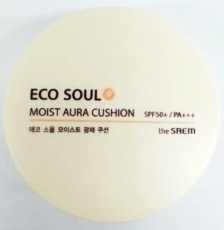
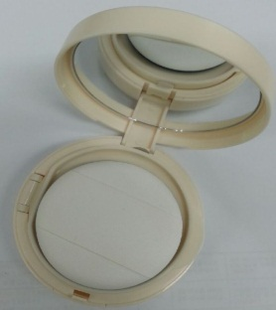
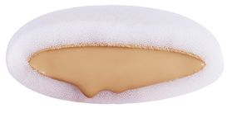
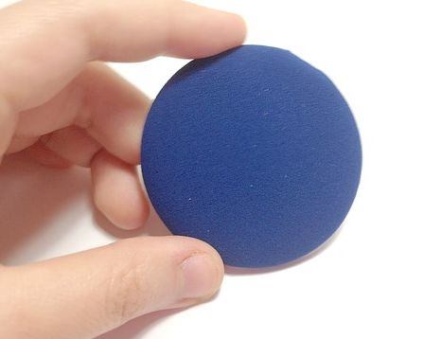
Eco Soul Moist Aura Cushion SPF50+ PA+++
Eco Soul Moist Aura Cushion
Идея линии
Основной эффект | Мультифункциональный крем оказывает сразу восемь эффектов на Вашу кожу! [влажный блеск + покрытие + увлажнение +выравнивание тона+ отбеливание + разглаживание морщины + защита от УФ-лучей+ сливается с кожей]
Ингредиенты | Швейцарские альпийские травы, обогащенная минералами ледниковая вода Аляски, аргановое масло. Формула на 45% состоящая из увлажняющих ингредиентов. Гипоаллергенная формула, исключающая восемь потенциально опасных ингредиентов.
Свойства | По сравнению с предыдущей версией товарной позиции увеличен объем на 15%. (13g →15g). Антибактериальный спонж.. Не темнеет. Высокая степень «сцепления» с кожей.
Предназначение | Женщины от 20 до 40, предпочитающие увлажняющую основу под макияж, создающую мягкое шелковистое покрытие.
Увлажняет
Отбеливает и разглаживает морщины
Осветляет и придает сияние
Удобен в использовании
Содержит в комплекте улучшенный спонж
Специальное покрытие спонжа препятствует распространению бактерий
Мельчайший порошок из драгоценных камней и минералов дарит коже нежный сатиновый блеск.
VS
15g
Другой бренд
The Saem
Водная текстура средства придает лицу здоровый и отдохнувший вид.
До
Преимущества новинки Eco Soul Moist Aura Cushion
перед предыдущей версией товарной позиции Eco Soul CC Cushion
После
Увеличен объем содержимого на 15%. (13g →15g)
Улучшены увлажняющие свойства - формула на 45% состоит из увлажняющих ингредиентов.
Гипоаллергенная формула, исключающая не 5, а 8 потенциально опасных ингредиентов.
Улучшенный спонж с голубым антибактериальным покрытием.
Лучше маскирует недостатки кожи.
Придает коже нежный сатиновый блеск.

Slide 9
Eco Soul Volume Beam Highlighter
Eco Soul Volume Beam Highlighter
Идея линии
Основной эффект | Восхитительный хайлайтер прост и удобен в использовании. Идеально завершает Ваш образ, подчеркивает очарование линий лица, омолаживая и создавая обворожительный эффект сияния и мерцания – словно Вы воспользовались услугами профессионального визажиста.
Ингредиенты и свойства | В комплекте профессиональная встроенная кисть. Для однократного нанесения необходимого количества средства просто нажмите на кнопку, расположенную вверху тюбика. (* При первом использовании хайлайтера требуется нажать на кнопку несколько раз). Придание лицу выразительности и объема. Наносится точечно - в уголках глаз, на подбородке, переносице или в области лба. Точечное высветление акцентирует внимание на отдельных частях лица, скрывая мелкие морщинки, корректирует его рельеф и придает более четкую скульптурную форму. Этот поразительный эффект особенно заметен после применения на плоском лице. Мельчайшая жемчужная пудра матирует кожу, успокаивая раздражения и освежая, а осветляющий комплекс придает коже изысканное свечение, добавляя Вашему образу загадочности и элегантности.
Предназначение | От 20 до 40: Девушки с жирной кожей, нуждающейся в масштабном покрытии. Те, кому необходимо безукоризненно выглядеть в течение всего дня, не освежая и не поправляя свой макияж.
Профессиональный подход
Иллюзия омоложения внешнего вида
Выделение отдельных частей лица и придание им объема
Коррекция овала лица
10ml

